Slide 1
「地域連携による石垣島の活性化事業」

Slide 2
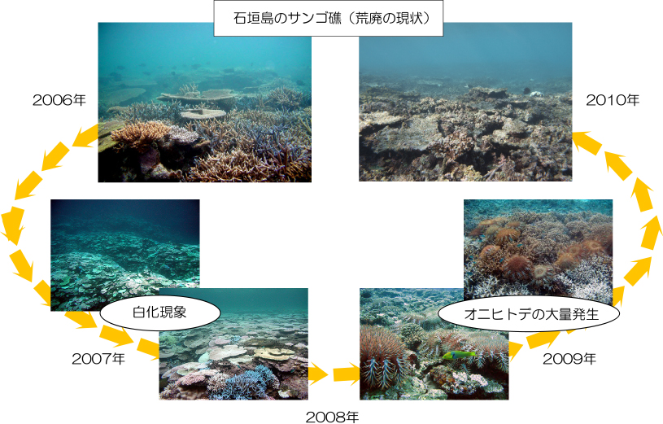
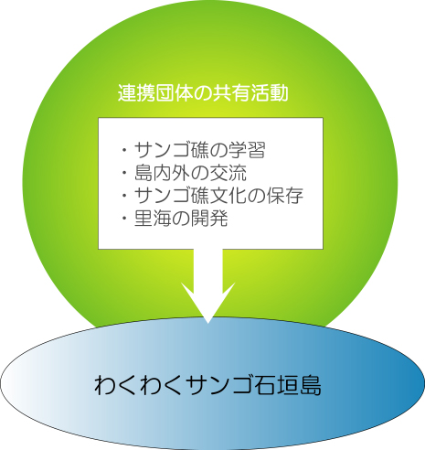
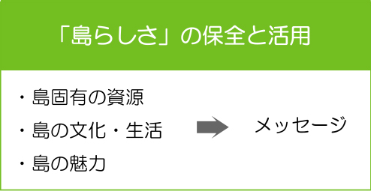
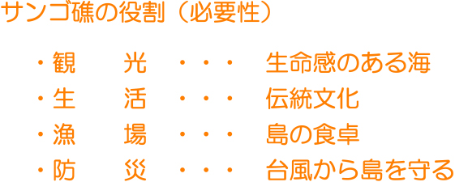
わくわくサンゴ石垣島の概要

Slide 3
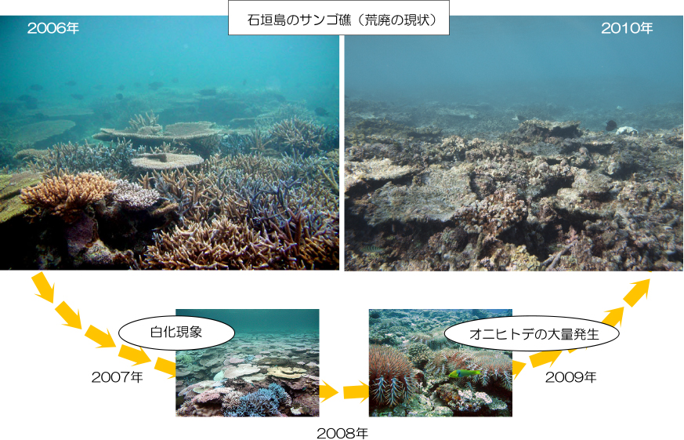

Slide 4
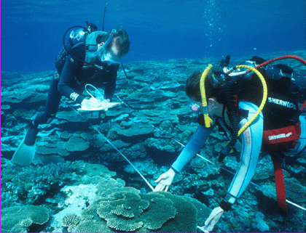
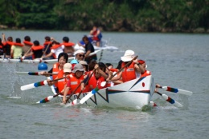
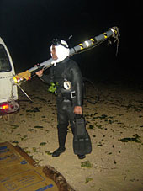
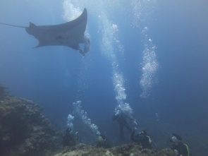
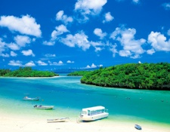
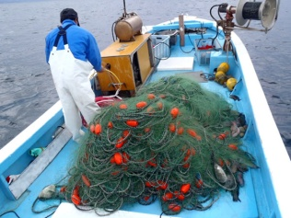
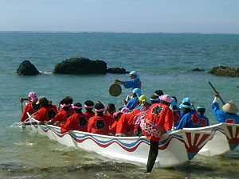
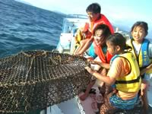
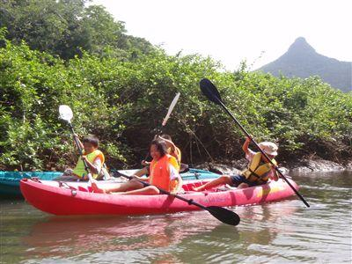
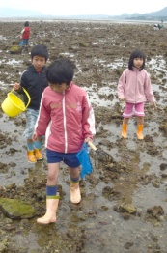
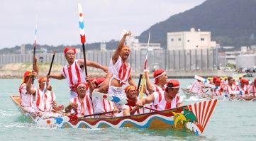
石垣島のサンゴ礁
その将来像
サンゴ礁研究
船越ハーリー
石崎マンタポイント
川平湾
電灯潜り漁
刺し網漁
白保ハーリー
カゴ網漁
宮良川・吹道川エコツーリズム
浜下り
石垣島ハーリー
Notes:
??

Slide 5
沖縄県・石垣市の長期計画
「沖縄21世紀ビジョン」
（１）沖縄らしい自然と歴史、伝統、文化を大切にする島
ｐ5～ｐ8
② 将来像実現に向けて重視すべき要素
・沖縄の自然は、天賦の貴重な財産であることを認識し、豊かな自然を守り育みながら、持続的発展を志向する。
・沖縄は、“東洋のガラパゴス”とも称されるほど固有種の動植物が数多く生息し、世界的にも希有な自然の宝庫である。
・沖縄の自然と文化には人を魅了し、惹きつける力「ソフトパワー」が内在しており、これらが沖縄の自立経済推進においても重要な役割を果たす点を重視する。
「石垣市第4次総合計画」
（１）地域特性を活かし魅力を高める
①観光とリゾート（ｐ28～ｐ29）
【基本方針】
本市が有する自然や景観、人々の暮らしと伝統文化の魅力を最大限に活かし、「見る旅」「する旅」から「来るたび発見・また来たくなる旅」の確立を目指します。
また、観光分野とまちづくりの融合による固有の魅力ある観光文化の創造を目指すとともに、自然環境と人を最大の観光資源とする持続可能な取組を促進します。
４） 地域の産業と観光の結びつけの強化
地域の産業と観光の連携を促進することで、地域産業の活性化及び産業連関による経済波及効果が期待できます。農林水産業、畜産業、商工業、サービス業、建設業の各産業が石垣島らしさを意識してまちづくりを行うことで本市の魅力を創出します。
Notes:
??

Slide 6
石垣島連携事業の関係図
石垣市観光協会
石垣島沿岸レジャー安全協議会
石垣市商工会
石西礁湖自然再生協議会
普及啓発ＷＧ
白保魚湧く海保全協議会
八重山漁業協同組合
サンゴ養殖研究班
ＷＷＦサンゴ礁保護研究センター
ＮＰＯ沖縄エコツーリズム推進協議会

Slide 7
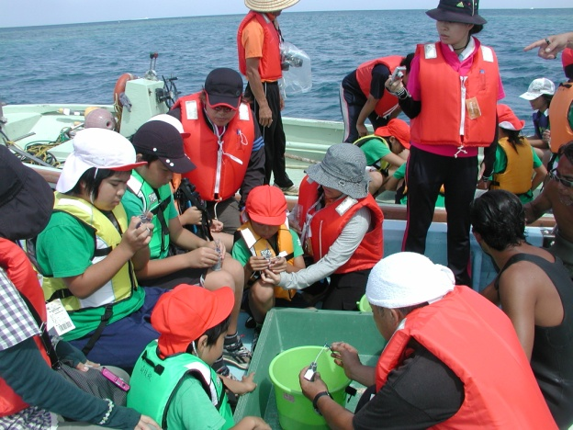
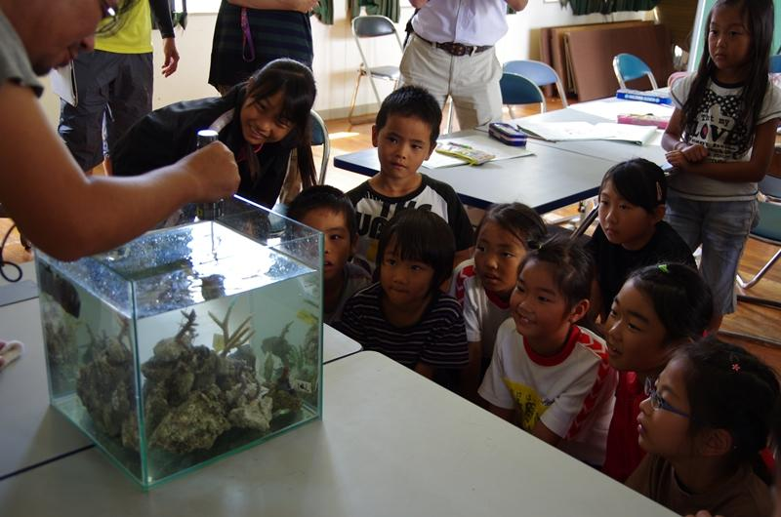
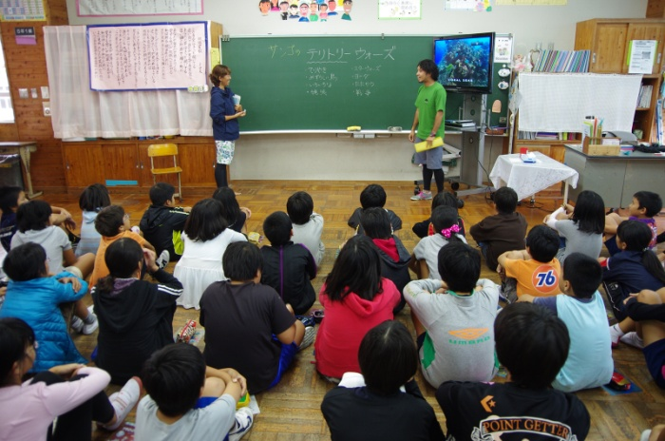
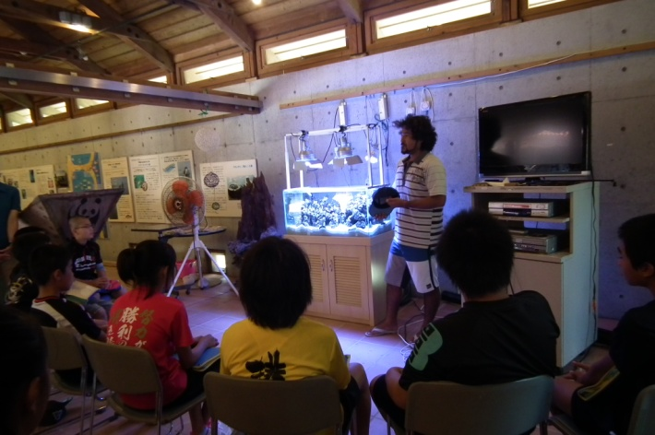
石垣島連携事業の活動内容
「サンゴ礁学習事業」
２０１２年度
・崎枝小中学校 （全校１５名）
・八島小学校 （５年生５１名）
・登野城小学校 （５年生９３名）
・野底小学校 （３、４年生１３名）
・明石小学校 （全校１６名）
・白保小学校 （６年生１６名）
「わくわく」の
プログラム
高める
島の魅力
島の子供達
Notes:
6校・約200名の児童生徒へ提供

Slide 8
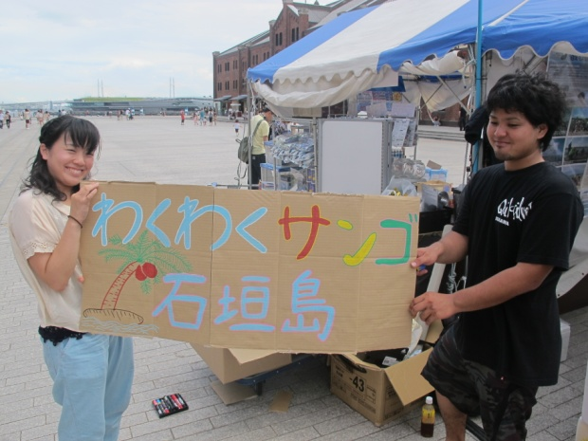
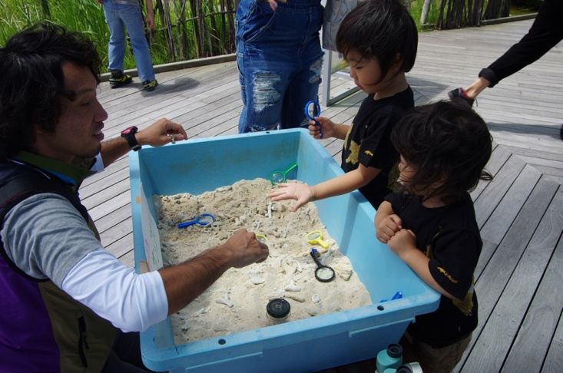
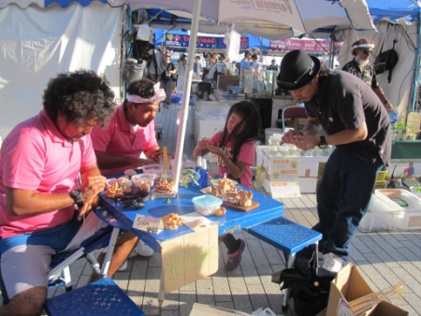
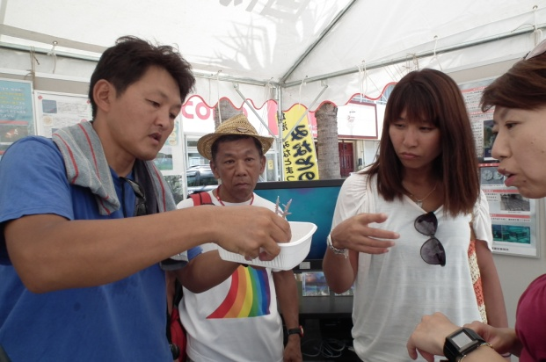
石垣島連携事業の活動内容
「島内外交流事業」
島内外の交流
「わくわく」の
プログラム
高める
島の魅力
2012年度
・海辺の環境教育フォーラム（アクアマリンふくしま）
・石垣港みなとまつり
・横浜エコアクア
・石垣島サンゴウィーク
Notes:
6校・約200名の児童生徒へ提供

Slide 9
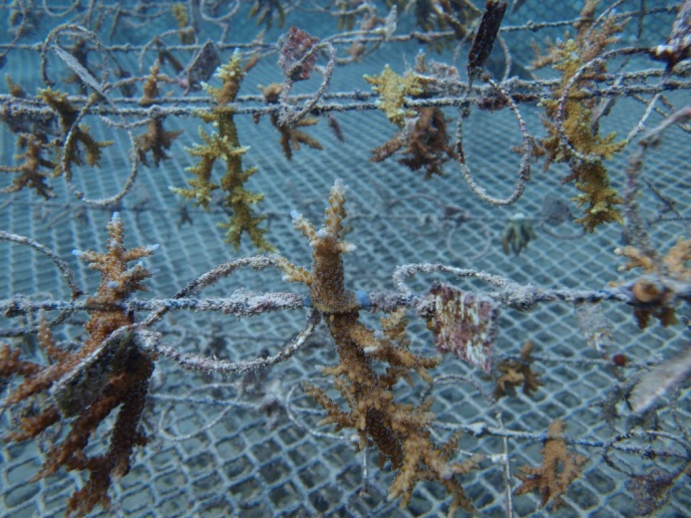
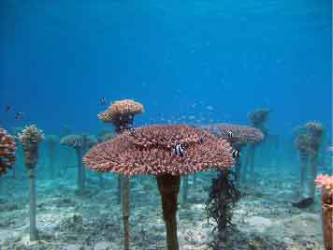
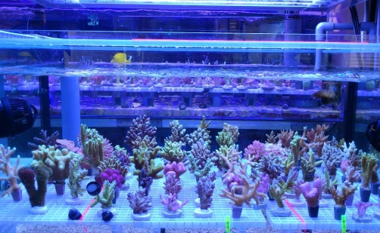
石垣島連携事業の発展図
沖縄県自然保護課
・他地域交流事業
石垣市水産課
八重山漁業協同組合
全国地方水族館
地方小中学校
里海の開発
石垣市観光文化スポーツ局
八重山教育事務所
石垣市教育委員会
・島内小学校・中学校・高校
・修学旅行・社員旅行
・島内交流事業
サンゴ礁学習
理解普及プログラム
八重山青年会議所
石垣市観光協会
ＷＷＦサンゴ礁保護研究センター
石垣市商工会
環境省石垣自然保護官事務所
・島外交流事業

Slide 10
地域連携による石垣島の活性化事業
「わくわくサンゴ石垣島」
Cooperation project Ishigaki 2013.5.30

